Slide 1
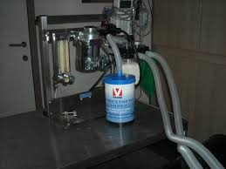
COMPLICATIES tijdens gasanesthesie

Slide 2
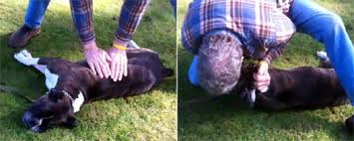
Onderwerpen
Welke complicaties kun je tegenkomen:
Cardiovasculair
Respiratoir
Onrustige recovery

Slide 3
Risico’s beperken
Pre-anesthetisch onderzoek:
Anamnese
Algemeen onderzoek:
Ademhaling
Circulatie
Temperatuur
Aanvullend onderzoek

Slide 4
Complicaties peri-operatief
Depressief effect op CZS door anesthetica.
Depressief effect door chirurgische procedure
Menselijke fouten
Gebrek aan pre-anesthetische stabilisatie

Slide 5
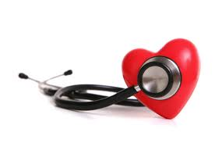
Complicaties cardiovasculair
Verminderde veneuze return
Verminderd hartminuutvolume
Zuur-base verstoring
Hartritme stoornissen
Electrolyt verstoring

Slide 6
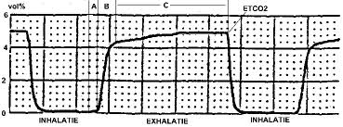
Respiratoire complicaties
Hypoventilatie/hypercapnie
Hypoxaemie

Slide 7
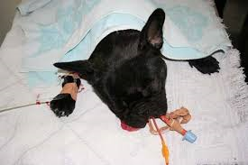
Onrustige recovery
Pijn
Hypoxaemie
Hypotensie
Volle (urine) blaas
Metabole of respiratoire acidose
Dysforie door opiaten
Hypothermie

Slide 8
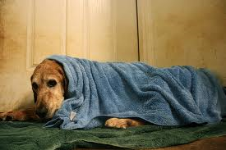
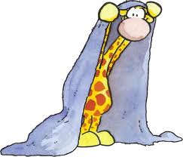
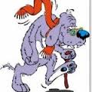
Hypothermie peri-operatief

Slide 9
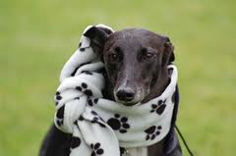
Lichaamstemperatuur
Zeer constant ( zoogdieren)
Hypothalamus is de thermostaat
Hypothermie is <35 C

Slide 10
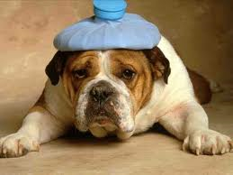
Sensoren
Hypothalamus
Ruggenmerg
Hersenstam
Buikorganen
Spieren
Huid

Slide 11
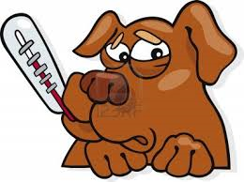
Anesthesie en thermoregulatie
Gedragsaanpassing
Metabolisme
Spiertonus en rillen
Pilo erectie

Slide 12
Hypothermie externe factoren
Koude OK
Scheren en wassen
Chirurgische procedures
Koude inhalatiegassen: hoge flow
Koud infuusmateriaal
Lange recovery
Koude ondergrond

Slide 13
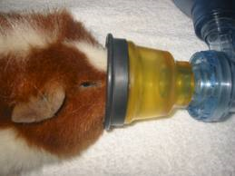
Recovery
Duurt langer
Niet comfortabel
Bibberen warmteproductie
zuurstof behoefte (tot 400%!)
zuurstof toedienen

Slide 14
Voorkom hypothermie:
Beperk scheren
Wassen met warm water, beperk alcohol
Beperk anesthesie tijd
Verwarm omgeving
Verwarm gassen, gebruik low flow.
Verwarm infuusvloeistof tot 40 C
Isolatie folie

Slide 15
Negatieve effecten hypothermie
Prikkelbaarheid myocard ⬇
Hartfrequentie ⬇
Catecholamines ⬇ (adrenaline)
Fibrilleren en asystolie ( 32,2 C)
Haemoconcentratie
Bloedviscositeit ⬆
Stolling ⬇

Slide 16
Negatieve effecten.
Weefsel perfusie.
Metabole acidose: lactaat vorming
Kans op infecties.

Slide 17
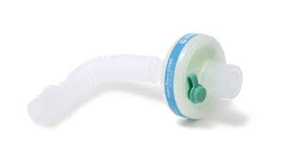
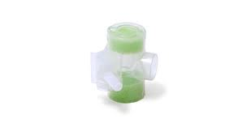
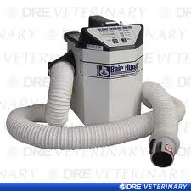
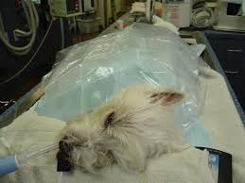
Temperatuur regulatie.
Kunstneuzen
Microklimaat onder operatiedoek:

Slide 18
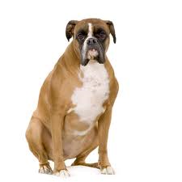
Nu zelf oefenen: casus 1
Onze patiënt is Dana, een 50 kg zware, 5 jaar oude Boxer.

Slide 19
Casus Dana
Dana is onder narcose geweest voor een gebitsreiniging, extractie P1 en verwijdering van 2 kleine epuliden.
Anesthesie is als volgt verlopen:
Premedicatie: medetomidine
Inleiding: propofol, intubatie ( tube 8)
Onderhoud: isofluraan 0,7% in zuurstof

Slide 20
Casus Dana
Verder heeft ze locaal een mandibulair blok gekregen met Lidocaïne 2% c.adr.
Gedurende de ingreep bleef de ademhaling goed;
De capnograaf gaf aan dat de CO2 rond 5,9% bleef.
Na de ingreep kreeg Dana een NSAID en werd ze naar de recovery gebracht en geëxtubeerd.

Slide 21
Casus Dana
Jij bent de OK aan het opruimen en gaat ieder kwartier kijken hoe het met Dana gaat.
Schrik! Het gaat niet zo goed!
Dana’s tong is grauw van kleur en ze lijkt minder wakker dan toen ze in de recovery gebracht werd.

Slide 22
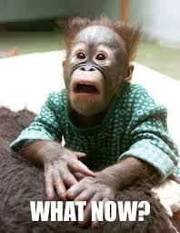
Casus Dana
Waarneming.
Interpretatie
Plan

Slide 23
A,B,C aanpak ….
Ademhaling:
Ademweg vrijmaken
Kijken, luisteren, voelen gedurende 10 seconden
Alarm slaan!!!

Slide 24
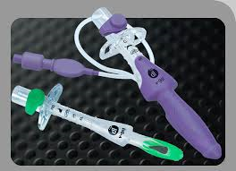
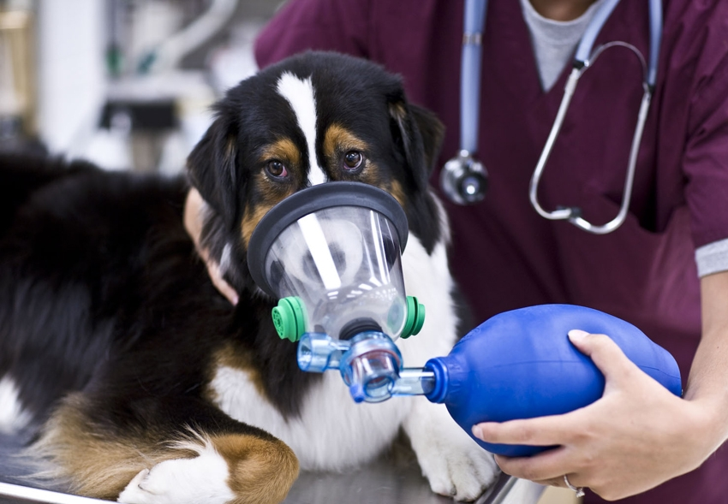
ABC
Beademen
Mond op neus of via tube of larynxmasker en ambuballon
V gel

Slide 25
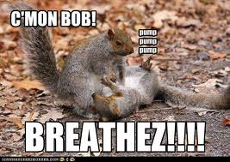
ABC
Circulatie:
Pols voelen gedurende 10 seconden: lies of hart.
Indien afwezig of twijfel: hartmassage.

Slide 26
Wat had je kunnen doen om het te voorkomen?

Slide 27
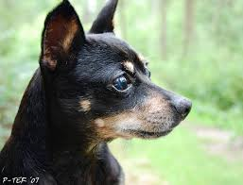
Casus 2
Een 10 jaar oude Dwergpinscher, Macho, komt om wat vetbultjes te laten verwijderen.

Slide 28
Casus Macho
Pre -anesthetisch onderzoek: helemaal goed, geen afwijkingen te vinden.
Macho krijg medetomidine als premedicatie.
Wat verwacht je dat de hartfrequentie na toediening hiervan gaat doen?
Waarom?

Slide 29
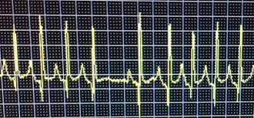
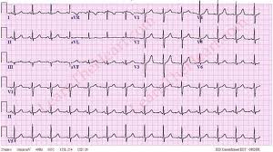
Casus Macho
Dit is het ECG van Macho:
Ter vergelijking:

Slide 30
Casus Macho
Waarneming?
Interpretatie?
Plan?

Slide 31
Casus Macho
Ten gevolge van de medetomidine heeft Macho een hoge hart frequentie gekregen.
Nu zie je op het ECG de souffle, die je eerder in rust niet hoorde.
Hoog risico patiënt; antagoneren met Antisedan.
In overleg met eigenaar nieuw plan van aanpak.

Slide 32
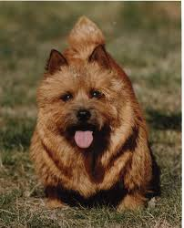
Casus Boy
Boy is een stoere 6 jaar oude Norwich Terrier, 7 kg zwaar, die komt voor castratie.
Anesthesie: methadon, ketamine, propofol en isofluraan.
Intubatie met tube 8
Zuurstof 51 % en
isofluraan 1,4%
Spontane ademhaling.

Slide 33
Casus Boy
Tijdens de anesthesie:
ECG: pols 145/ min; sinusritme
Zuurstof saturatie SpO2: 95%
Ademfrequentie 17/min
EtCO2: 9,4%
W,I,P!

Slide 34
Casus Boy
W:
ECG: sinusritme: OK ;Pols 145: beetje hoog
O2: 95%: je dient O2 toe, geen lucht; laag
Ademfrequentie 17/min: redelijk hoog
CO2: te hoog!
I: te weinig zuurstof, teveel CO2: aanvoer/ afvoer verstoord
P: tube checken: te groot, te diep ( voorbij bifurcatie). 8 voor Norwich Terrier erg groot!

Slide 35
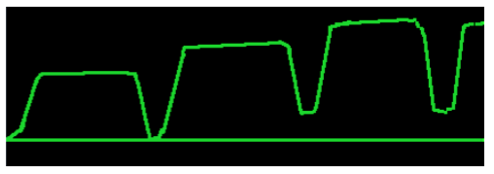
Case 4. Minous
Minous is een 1 jaar oude poes voor OVE
Anesthesie: medetomidine, ketamine, isofluraan
Opvallend bij deze kat is de toenemende hartfrequentie. Deze is gedurende 5 minuten gestegen van 98 naar 140 per minuut.
ECG: sinusritme

Slide 36
Minous

Slide 37
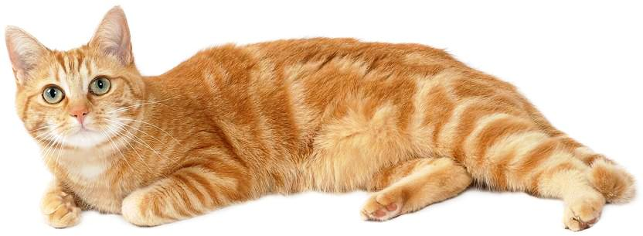
Case 4. Minous
Waarneming
Interpretatie
Plan

Slide 38
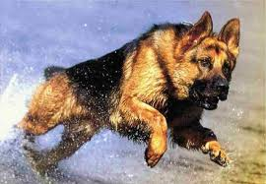
Casus Tarzan
Tarzan is een 3 jaar oude Duitse Herder, die in een gevecht de gebeten hond is geworden.
Eigenaar is binnen komen vallen, wacht al een uur en wordt behoorlijk ongeduldig.
Dierenarts besluit Tarzan alvast te premediceren.
Eigenaar en Tarzan terug naar
wachtkamer

Slide 39
Tarzan
Binnen tien minuten staat de eigenaar aan de balie met Tarzan trillend en schuim bekkend naast hem.
Welke Interpretatie?
Epilepsie
Sedastart en Sedastop staat altijd naast elkaar
Welk plan als er Sedastop is ingespoten?

Slide 40
Besluitvaardigheid.
Bij complicaties tijdens anesthesie is direct handelen geboden. Je patiënt kan immers niet heel lang zonder zuurstof!
Je hebt 3 minuten de tijd!
Gerichte aanpak via ABC- protocol

Slide 41
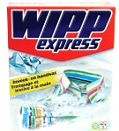
Conclusies bij onverwachte ontwikkelingen
Check je patiënt
Check je apparatuur
Waarneming: probleem analyse
Interpretatie; wat betekent dit voor de patiënt
Plan: wat ga je er aan doen?

Slide 42
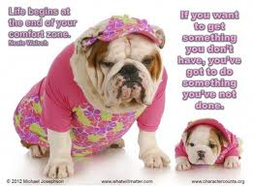
Spannend, ja en een uitdaging!

